Slide 1
Seguridad en el Desarrollo
Temario: capítulo IX. 1 y 2.
Libro Guía: capítulo 19.
Diego Ponce Vásquez, Ph.D.

Slide 2
Contenido
9.0 Introducción
9.1 El Modelo de aplicaciones para la Web
9.2 Desarrollo Web Seguro
9.3 Síntesis y Conclusiones

Slide 3
Objetivos
Objetivo general
Presentar el modelo y las recomendaciones para el desarrollo de aplicaciones Web seguras para Internet.
Objetivos específicos de la clase
Introducir al estudiante al tema de la seguridad en la Web.
Mostrar algunos ejemplos y estadísticas actuales de cibercrimen para resaltar la importancia del tema.
Presentar y analizar el modelo de aplicaciones para la Web.
Presentar los aspectos de seguridad a tener en cuenta al desarrollar aplicaciones Web.
Reflexionar sobre el escenario actual.

Slide 4
9.0 Introducción
Esquema ISO 27000
Seguridad
Amenazas
Ataques
El entorno Web

Slide 5
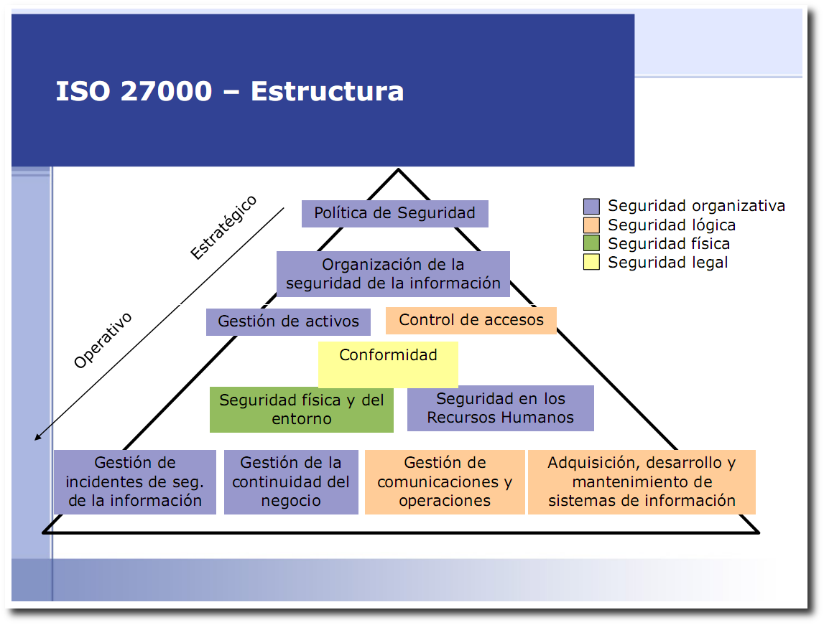

Slide 6
Seguridad de la información
Autenticidad
Que las partes intervinientes sean quienes dicen ser.
Confidencialidad
Que la información se mantenga privada.
Integridad
Que la información transmitida llegue sin alteración.
Verificabilidad / No repudio
Que se pueda demostrar las partes que intervienen en una transacción.
Disponibilidad
Que el servicio este disponible al usuario.

Slide 7
Amenazas
Hardware
Equipos de comunicación telemática
Procesadores
Almacenamiento
Memoria
Software
Sistema Operativo
Bases de Datos
Datos
Aplicaciones
Servicios
Humanos
Datos Personales
Ingeniería Social

Slide 8
Ataques a la comunicación
Flujo Normal
Fuente
Destino
Interceptación
Eliminación
Modificación
Fabricación

Slide 9
Patrones de ataque
1er escenario: pasivo
Recolección de información
Detección de vulnerabilidades
2do escenario: activo
Con la información recolectada en el primer escenario se pasa a un ataque activo.
Los ataques reales comienzan con ataques aislados que luego se combinan para producir un ataque complejo.

Slide 10
Estadísticas
Webcohort (feb 2004) Aplicaciones
90% vulnerables a ataques
80% ataque cross-site scripting
62% inyección de código SQL
60% falsificación de parámetros de datos de entrada
Eugene Kaspersky (2011) Ataques
1000 millones de ataques
300 millones de programas maliciosos
c/cibercriminal gana un promedio entre 1200-6000 dólares diarios.

Slide 11
Ejemplos
Universidad de Cuenca (1999) Troyano, ataque a bancos italianos.
Citibank (2000) PC Zilog z80 y modem de 9600bps
Barttle & Noble (2001) DoS
Yahoo Store (2004) Modificación de precio Notificado 15 Ago. y corregido 8 Sept.
Uno-e (2003) Cambio del URL y parámetro de usuario permite entrar en otro usuario.
Corte Ingles B2C (2002) Cross Site Scripting, secuestro de sesion (hijack y suplantacion) formulario falso. Robo de cookies de usuario.
Air Europa (Dic 2002) Pasaba parámetros en la direccion URL, no usaba SSL/TLS. Modificando URL cambiaba su precio y pasaba a la entidad bancaria a generar su ticket y cerrar la compra.
Stuxnet (Junio 2010) sabotaje del programa nuclear de Iran, USA-Israel, Flash mem. Afecta SCADA.
Flame (Feb 2012) 20 veces peor que Stuxnet, ciberespionaje.

Slide 12

Escenario Web
SERVIDORES
INTERNET / INTRANET
CLIENTE
HTTP
HTTPS
HTTP
HTTPS
DBMS
Oracle
SQL Server
Sybase
Informix
DB2
CGI
ISAPI
Java
Servlets
HTML
DHTML
XML
Applets
Java
Active X
VBScript
Javascripts
Plug-ins
Cookies
ASP Server

Slide 13
Características de los participantes
Servidores
Motores de reglas
Bases de Datos
Aplicaciones
Servicios
Mecanismos de Seguridad
Verificabilidad
Control
Trazabilidad
Internet
Entorno hostil
Inseguro
Abierto al mundo
Navegador
Cliente no técnico
Cliente ténico malicioso
Anonimato
Riesgos de seguridad

Slide 14
9.1 El modelo de aplicaciones para la Web.
Características del entorno Web
Arquitectura de la aplicación
El modelo de tres niveles.

Slide 15
El entorno de aplicaciones basadas en la Web
Para acceder a World Wide Web los clientes utilizan un navegador.
El navegador no es una aplicación cliente de confianza y peor en manos de un usuario no técnico.
Los desarrolladores deben centrar sus esfuerzos en la parte del servidor.

Slide 16
Arquitectura de la aplicación
La aplicación de gestión y BD tiene una arquitectura a tres niveles:
Navegador Web.
Servidor Web Corporativo.
Servidor de aplicaciones de gestión y acceso a Base de Datos.

Slide 17
Elementos fundamentales de la arquitectura de 3 niveles
Interfaz o nivel de Cliente realizada por el servidor Web:
Presentación.
Captación de información.
Reglas de validación.
Reglas de negocio implementadas porel servidor de aplicaciones:
Gestión de datos acorde a funcionalidades del negocio.
Acceso a datos o base de datos gestionado por el servidor de BD.
Se encarga de almacenar /recuperar datos.
Sistemas heredados.

Slide 18
9.2 Desarrollo de Aplicaciones Web Seguras
9.2.0 Consideraciones preliminares
9.2.1 Principios fundamentales y recomendaciones básicas de seguridad
9.2.2 Actividades para el desarrollo seguro de aplicaciones

Slide 19
9.2.0 Consideraciones Preliminares
El desarrollo de aplicaciones Web seguras refiere a:
El código de la aplicación
Codificación segura.
El paso de parámetros de la transacción
URL, Scripts, métodos de HTTP, protocolos de seguridad SSL.
La distribución del procesamiento computacional
Que parte procesa el servidor y que parte el cliente.
El control de la transacción
Completación.
Réplicas.
La gestión de los usuarios
AAA (authentication, Authorization and Accounting)
Gestión de la(s) sesion(es).
Vertificación de las partes.CD, PKI, TTP.

Slide 20
Juego de Protocolos de la pila TCP/IP
Algunos protoclos de seguridad en cada capa:
Juego de protocolos de Internet:
HTTPS
APLICACION
HTTP, Telnet, FTP, POP3, IMAP, …
SSL, TLS,…
TRANSPORTE
TCP, UDP, …
IPSEC, L2TP, PPP, …
RED
IP, ICMP,…
WEP, WPA,…
FISICA
Ethernet, FDDI, Wifi, Wimax,…..
Mecanismos: Cortafuegos, Kerberos, VPN, Challenge and response, túneles seguros, PKI, TTP, Radius (AAA), Captcha, IDS, …..

Slide 21
SSL -TLS
CAPA DE APLICACION
Handshake , Change Cipher , Alert
Protocols
HTTP, LDAP, IMAP, FTP, Telnet, POP3, ….
Record Protocol
CAPA DE TRANSPORTE
CAPA DE RED
CAPA FISICA

Slide 22
HiperText Transfer Protocol HTTP v1.2 RFC 2774 ( 2000)
HTTP es un protocolo de la capa de aplicación sin estado. (no es máquina de estados finitos)
Cada petición se trata independientemente de las anteriores. (petición-respuesta).
Para cubrir esta debilidad se recurre a las cookies que contienen las variables de sesión del servidor y se almacenan en la máquina del cliente.

Slide 23
Configuraciones
La configuración por default de equipos, sistemas operativos, aplicaciones y servicios comerciales suelen trabajar con niveles bajos de seguridad.
Ejemplos: navegador: validación de certificados, instalación de actualizaciones, clave de seguridad.
S.O. ICMP (ping), TFTP (descarga e instalación automática de actualizaciones).
Las aplicaciones deberían configurarse “secure by default”
Se deberían instalar los servicios mínimos en cada máquina.
Se deben restringir los protocolos y servicios activos a lo necesario.

Slide 24
El concepto de seguridad extremo a extremo (end-to end security)
La seguridad extremo a extremo no es la seguridad entre máquinas sino entre personas.
Esto implica la validación no solo de la máquina en el otro extremo sino de la persona que interactúa.
Aun más: requiere la protección y validación de todos los datos y parámetros de la transacción entre su origen y destino.

Slide 25
9.2.1 Principios Fundamentales y Recomendaciones Básicas
Procesos críticos
Manejo de perímetros
Manejo de privilegios de usuarios
Principio de defensa en profundidad
Código de aplicaciones web seguras
Entorno y aplicaciones
Pruebas de seguridad
El navegador
Intercambio de contenidos
Malas prácticas

Slide 26
Procesos Críticos
Autenticación
Verificar que las partes intervinientes sean quienes dicen ser, Radius, PKI, TTP.
Autorización
Control de acceso y privilegios de usuario.
Gestión de sesiones de usuario
http + cookies, tiemstamps, nro. secuencia, interacción humana.
Cifrado de datos sensibles
HTTPS, protocolos de seguridad: algoritmos de cifrado.
Disponibilidad del Servicio
Evitar DoS, DDoS,
Captcha, control de interaccion humana.
Secreto compartido en lado del servidor.

Slide 27
Manejo de perímetros
Control de perímetros dentro de la organización (Cortafuegos, VLANs, …)
Sistemas de detección de patrones de ataque. (IDS).
Análisis de vulnerabilidades: control de back doors (acceso por hardware: modems, usb, puertos i/o,…)
Señuelos, (honeybees).

Slide 28
Manejo de privilegios de usuarios
Diseñar sistema completamente segmentado.
Separar privilegios entre cuentas de usuario y grupos de usuarios.
Otorgar los privilegios mínimos necesarios.

Slide 29
Principio de Defensa en Profundidad
Adoptar mecanismos de protección en distintos niveles o capas.
Utilizar componentes de software confiables.
Sistemas Radius (AAA).
Infraestructura de clave pública (PKI).
Certificados digitales.
No ofrecer información de interés a posibles atacantes.

Slide 30
Código de aplicaciones seguras en la Web
Eliminar de los directorios accesibles desde la Web:
Comentarios de los archivos HTML.
Archivos de prueba.
Copias de seguridad.
Archivos no utilizados.
Limitar
la información en el código que recibe el Cliente (scripts).
Información de error.
Información en la aplicación que se muestra al usuario.
Archivo Index.html en cada directorio.

Slide 31
Entorno y Aplicaciones
Los mecanismos deben ser lo más sencillos posibles para los usuarios.
Los propios programadores y analistas deben usar :
Un entorno seguro.
Un lenguaje que facilite la codificación Web segura.
Someter la aplicación a pruebas de seguridad.

Slide 32
Pruebas de Seguridad
Validar el diseño inicial en papel.
Utilizar analizadores de código fuente para detectar errores lógicos y de codificación.
Utilizar herramientas de análisis de vulnerabilidades.
Diseñar casos de prueba para verificar la aplicación.
Validar la interfaz de usuario.
Contratar Auditoria de seguridad.

Slide 33
El navegador web
El navegador no es confiable.
Todo lo que llega del navegador debe filtrarse y verificarse por el servidor.
El contenido descargado en el navegador puede editarse con un simple procesador de texto.
Se pueden interceptar y modificar los datos enviados desde el navegador al servidor web. (cabeceras http, valores de los cookies,…).

Slide 34
Intercambio de contenidos
No incluir información sensible en campos ocultos del formulario (precio, importe, tarjeta de crédito, claves)
No se debe dejar que el navegador valide la información.
Cliente side scripting: scripts modificados por cliente malicioso con conocimientos técnicos.
No aceptar indentificador de sesión enviado directamente por el navegador, el servidor debe asignar al cliente su identificador de sesión.

Slide 35
Corregir las malas prácticas Time to market y Presupuesto
Se sacrifica los aspectos de seguridad de una aplicación con el fin de reducir costos y tiempo de lanzamiento a producción.

Slide 36
9.2.2 Actividades para el desarrollo seguro de aplicaciones
Protección de la información transmitida.
Autenticación del usuario.
Gestión de sesiones de usuario.
Validación de entradas y salidas de datos en las aplicaciones.
Interacción entre el cliente y el servicio Web.
Otras cuestiones a considerar.
Iniciativas.

Slide 37
9.2.2.1 Protección de la información transmitida
Métodos de HTTP:
GET: obtiene contenido del servidor Web usa URL es inseguro
POST: envia/recibe contenido a traves de variables de sesión, no utiliza URL menos inseguro
HEAD: permite recibir meta-informacion sobre un archivo del servidor p.ej: su tamaño sn descargarlo.
PUT: peticion para guardar un archivo en la carpeta de destino del servidor, utiliza URL, es inseguro
DELETE: peticion para eliminar dle servidor un objeto determinado.
TRACE: Se usa con fines de diagnostico
OPTIONS: Devuelve los métodos HTTP que un servidor soporta para un URL especifico
CONNECT : Se utiliza para saber si se tiene acceso a un host, para saber si un proxy nos da acceso a un host en condiciones especiales pej:usando SSL.
Se recomienda usar POST para información sensible.
Formato de una URL query string:
URL formato ?<variable>=<valor>
Puesto que lleva datos y parámetros se recomienda usar SSL o TLS para proteger la sesión.

Slide 38
9.2.2.2 Autenticación del usuario
Identificación de usuario y contraseña
Se recomienda usar SSL, SET y certificados digitales.
Bloquear al usuario luego de varios intentos fallidos.
Redirección a una nueva página o site (ej: servidor radius a servidor seguro)
Protocolo desafío/respuesta
No se transmite la identificacion de usuario o contraseña sino un reto criptográfico con un secreto compartido entrel as partes.
Ejemplo: PPP Chap.
No fiarse del servidor de referrer puede ser suplantado (spoofing). -> Certificados Digitales.
Interacción humana (Robot webcrawler vs.Captcha OCR)
Pregunta/respuesta previamente almacenada por usuario.

Slide 39
9.2.2.3 Gestión de sesiones de usuario
HTTP Stateless
Cookies
Proxies
Se agudiza con Cluster de servidores
Solución: Token
Problema: intercambio de token
URL query string: ?<variable>=<valor>
Parte de cabecera http post
Hidden fields/frames de formularios web
Mediante cookies con id. Sesion, en RAM.
Cross site scripting
Timestamps.

Slide 40
Problemas de las sesiones de usuario
Secuestro de una sesión.
Ataques de repetición.
Generación de token falso.
Captura y manipulación de cookies.
Solución:
Timestamp, SSL. (HTTPS).

Slide 41
9.2.2.4 Validación de entradas y salidas de datos en las aplicaciones
Modificación de cabeceras HTTP.
Cross site scripting.(XSS)
Inyección de código SQL.
Solución:
Limitar el tamaño y rango de caracteres.
Función resumen (hash) para garantizar integridad.
Prevención de ejecucion llamada a comandos del sistema.
Restricción deacceso a directorios y archivos. ../
Prevención de ataques que exploten codificación URL exigida por HTTP. %hex. -> < … ; charset=ISO-8859-1/>
Filtrado de caracteres ejemplo UTF-8

Slide 42
9.2.2.5 Interacción entre el cliente y el servidor Web
Primeros servidores HTML
no soportaban contenidos dinámicos
Common Gateway Interface CGI.
Intercambio de información con software externo.
Procesa con C/C++/Perl u otro y devuelve codigo HTML generado al cliente.
Poco eficiente/escalable.
Fast CGI
APIs
Netscape NSAPI
Internet Explorer ISAPI
Java
Applets y Servlets

Slide 43
9.2.2.5 Interacción entre el cliente y el servidor Web (2)
SSI Server Side Includes
ASP Active Server Pages
PHP Personal Home Pages
DHTML
VBScript, Java Script
Tratamiento como objetos
Manejo de eventos
Controladores Active X
Plug ins.
Applets.

Slide 44
Otros problemas
Puntos intermedios en la transmisión con información en claro
Proxies
Datos en claro en el cache del proxy
Meta HTTP-EQUIV “no chache y expires”
Pasarelas
Datos en claro en la pasarela por traducción de protocolos.
Remedio: Protocolos de seguridad end to end.
Hosting y Housing vs. Servidor en la empresa.

Slide 45
Encapsulamiento en la pila TCP/IP
SERVIDOR
CLIENTE
Código / Datos
Código / Datos
ROUTER
APLICACION
APLICACION
TRANSPORTE
TRANSPORTE
TRANSPORTE
TRANSPORTE
RED
RED
RED
RED
FISICA
FISICA
FISICA
FISICA

Slide 46
Iniciativas para mejorar la seguridad de las aplicaciones
Open Web Application security OWASP
Iniciativa abierta para desarrollo de aplicaciones seguras.
Ccured para el lenguaje C.
Trusted Computing BIOS.
ISO 27000.

Slide 47
Nuevos Paradigmas
Cloud Computing
Almacenamiento distribuído en la nube (any network, any terminal, anywhere).
Aplicaciones accesibles por internet.
Outsourcing de gestión y soporte técnico.
Autentificación, Autorización, Contabilización en la nube.

Slide 48
Nuevos Paradigmas (2)
Computación móvil
Desde cualquier lugar a cualquier hora (anytime, anywhere)
Información relevante en la vecindad (georeferenciación)
Capacidad computacional y de energía limitadas en dispositivos móviles.
Facilidad de uso (usability) diferente en entornos móviles.

Slide 49
Síntesis y Conclusiones

Slide 50
Modelo de desarrollo de aplicaciones basadas en la web
Arquitectura en tres niveles:
Interfaz de cliente
Reglas de negocio
Acceso a datos / BD.
Puesto que el entorno no es seguro estas funciones debe realizarlas el lado del servidor.
Existen los mecanismos y protocolos de seguridad para proteger la información.

Slide 51
Desarrollo de aplicaciones Web Seguras
Principios fundamentales y recomendaciones básicas
Seguridad extremo a extremo
Defensa en profundidad
Validación del código
Actividades para el desarrollo seguro de aplicaciones
Protección de la informacion transmitida
Autenticación del usuario
Control del entorno, privilegios, pruebas de seguridad
Validación de entrada /salida de datos en las aplicaciones
Control de la Interacción entre el cliente y el servidor web
Otros: equipos intermedios, hosting y housing.
Iniciativas.

Slide 52
Referencias
[1]. Gómez Vieites Alvaro, “Enciclopedia de la Seguridad Informática, 2da. Edició Actualizada”, editorial Alfaomega Ra-Ma, ISBN:978-607-707-181-5, (2011). Capítulo 19: 19.2- 19.3 pp. 527-553.
[2]. Carracedo Gallardo Justo, “Seguridad en Redes Telemáticas”, McGRAW-HILL Interamericana de Espana SAU, ISBN:84-481-4157-1, (2004), Capitulo 9, p 371-412.
[3]. Ponce Vasquez Diego, “Contribución al desarrollo de un entorno seguro de m-Commerce”, Tesis Doctoral, Universidad Politécnica de Cataluña, Departamento de Ingeniería Telemática, Barcelona - España (Jul. 2002).
[4]. Saltzer J.H., Red D.P., “End to End Arguments in System Design”, ACM Transactions in Computer Systems 2.4, (Nov 1984) pp.277-288, http://web.mit.edu/Saltzer/www/publications/.

Slide 53
Gracias por su atención
¿Preguntas?

